Slide 1
专项测试
推荐：https://item.jd.com/11976603.html

Slide 2
本章大纲
移动应用的测试范围
服务端性能测试
APP的启动时间
CPU测试
电量测试
流量测试
静态扫描工具
Traceview
内存测试
其他工具

Slide 3
移动应用测试
移动应用到底测试什么？
服
务
器
端
客
户
端

Slide 4
本章大纲
移动应用的测试范围
服务端性能测试
APP的启动时间
CPU测试
电量测试
流量测试
静态扫描工具
Traceview
其他工具

Slide 5
服务端性能测试
服务端性能测试的工具：
LoadRunner
JMeter
自主研发的工具
Notes:
每秒500QPS，同时在线

Slide 6
服务端性能测试
服务端性能测试的指标
CPU
内存（虚存、实存）
QPS、平均响应时间
Notes:
每秒500QPS，同时在线
均值，峰值QPS、支持的最大值，每个请求的平均响应时间

Slide 7
服务端性能测试
服务端性能测试的方法
搭建服务器模块，启动服务
监控进程相关指标，CPU、内存（nmon）
监控模块的执行情况，QPS、平均响应时间
收集数据并进行分析，生成曲线图
根据分析结果，得出测试结论
Notes:
java JVM
c++ shell进程CPU

Slide 8
本章大纲
移动应用的测试范围
服务端性能测试
APP的启动时间
CPU测试
电量测试
流量测试
静态扫描工具
Traceview
其他工具

Slide 9
APP启动时间测试的方法
Android中APP的启动方式有两种状态，主要分为冷启动和热启动。
冷启动：当启动应用时，后台没有该应用的进程，这时系统会重新创建一个新的进程分配给该应用，这个启动方式就是冷启动。冷启动因为系统会重新创建一个新的进程分配给它，所以会先创建和初始化Application类，再创建和初始化MainActivity类（包括一系列的测量、布局、绘制），最后显示在界面上。

Slide 10
APP启动时间测试的方法
热启动： 当启动应用时，后台已有该应用的进程（例：按back键、home键，应用虽然会退出，但是该应用的进程是依然会保留在后台，可进入任务列表查看），所以在已有进程的情况下，这种启动会从已有的进程中来启动应用，这个方式叫热启动。热启动因为会从已有的进程中来启动，所以热启动就不会走Application这步了，而是直接走MainActivity（包括一系列的测量、布局、绘制），所以热启动的过程只需要创建和初始化一个MainActivity就行了，而不必创建和初始化Application，因为一个应用从新进程的创建到进程的销毁，Application只会初始化一次。

Slide 11
APP启动时间测试的方法
1、代码插入时间打印Log.e
2、命令方式
adb shell
am start –W –n com.example.todolist/.LoginActivity
-W 启动完成之后，返回启动时间
3、秒表
4、云测平台

Slide 12
APP启动时间测试的方法
5、adb logcat
adb logcat >d:\demo\app_time.txt
启动应用，加载完成后ctrl+c停止
findstr “Displayed” d:\demo\app_time.txt>d:\demo\app_time1.txt
findstr “com.example.todolist” d:\demo\app_time1.txt>d:\demo\app_time2.txt

Slide 13
本章大纲
移动应用的测试范围
服务端性能测试
APP的启动时间
CPU测试
电量测试
流量测试
静态扫描工具
Traceview
其他工具

Slide 14
CPU测试
1、dumpsys命令
adb shell dumpsys cpuinfo|grep 包名
2、top命令
adb shell top|grep 包名
3、第三方工具、云测平台

Slide 15
本章大纲
移动应用的测试范围
服务端性能测试
APP的启动时间
CPU测试
电量测试
流量测试
静态扫描工具
Traceview
其他工具

Slide 16
电量测试
电量测试，就是测试移动设备电量消耗快慢的一种测试方法。一般是用平均电流（电池生产厂家一般都采用mAh来标记电池容量大小，平均电流越小，说明设备使用时间就越长）来衡量电量消耗速度。
Notes:
为什么进行电量测试？
为用户省电
手机的其他模块越来越小，而电池的体积越来越大，这已经成为了一个不争的事实。现在手机电池容量越来越大，但待机时间都不及之前功能机的三分之一。为了提高电池的续航能力，需要硬件厂商降低元器件的单位功耗以及软件系统开发商提高对硬件使用的效率，同样也需要APP开发者减小APP对电量的消耗。
提升用户体验
移动互联网的发展，优秀的APP层出不穷。然人们对优秀APP的要求也越发的“挑剔”。从起初的新颖，到后来的稳定，再到现在的流畅，省电等，所以为了，低耗电量也成为一个优秀APP的前提。
良好的产品设计和低下的电量消耗可以更好的提升用户的体验。电量测试目的就是通过不同的测试场景，找出APP高耗电的场景并解决，从而使APP的耗电量更低，提升用户的使用体验。

Slide 17
电量测试
常用的电量测试方法有以下两种：
1、硬件测试
传统的硬件测试法就是利用电量测试仪测试被测设备（拆除自带电池，使用同型号假电池）的电流，统计一段时间内的平均电流值（都有PC上的配套软件，有些可通过图表输出。如果实在觉得抽象，可以想象下心电图）。

Slide 18
电量测试
2、耗电检测APP
通过第三方软件和程序，模拟计算应用APP的耗电，这种方法一般用来分析APP耗电，不作为平均电流值的基准值。
腾讯的GT和Instrument来分别测试Android和iOS的电量。
影响电量的因素
几个典型的耗电场景如下：
1) 定位，尤其是调用GPS定位。
2) 网络传输，尤其是非Wifi环境。
3) cpu频率
4) 内存调度频度
5) wake_locker时间和次数
https://sq.163yun.com/blog/article/195983166612123648

Slide 19
本章大纲
移动应用的测试范围
服务端性能测试
APP的启动时间
CPU测试
电量测试
流量测试
静态扫描工具
Traceview
其他工具

Slide 20
流量测试
流量可以从用户使用的相关性角度分为两类，一类是用户的操作直接导致的流量消耗，另一类是后台，即在用户没有直接使用情况下的流量消耗。
后一种情况更加容易出现，因为Android的消息推送机制不是借助统一的管道，而是各个app定时启动后台进程到自己的服务端去询问是否有新消息，有就拉去到客户端，而这个询问本身就会带来流量的消耗。

Slide 21
流量测试
方法1：系统API的TrafficStats类来获取基本的流量数据
方法2：手机抓包
wireshark和liunx下的tcpdump
方法3：通过网络代理来统计
Windows的fiddler、ios的charles

Slide 22
本章大纲
移动应用的测试范围
服务端性能测试
APP的启动时间
CPU测试
电量测试
流量测试
静态扫描工具
Traceview
其他工具

Slide 23
代码静态扫描
Android Lint 是 SDK Tools 16（ADT 16）开始引入的一个代码扫描工具，通过对代码进行静态分析，可以帮助开发者发现代码质量问题和提出一些改进建议。除了检查 Android 项目源码中潜在的错误，对于代码的正确性、安全性、性能、易用性、便利性和国际化方面也会作出检查。

Slide 24
代码静态扫描
Accessibility 无障碍，例如 ImageView 缺少contentDescription 描述，String 编码字符串等问题
Correctness 正确性
Internationalization 国际化，如字符缺少翻译等问题 Performance 性能，例如在 onMeasure、onDraw 中执行 new，内存泄露，产生了冗余的资源，xml 结构冗余等。
Security 安全性，例如没有使用 HTTPS 连接 Gradle，AndroidManifest 中的权限问题等
Usability 易用性，例如缺少某些倍数的切图，重复图标等

Slide 25
本章大纲
移动应用的测试范围
服务端性能测试
APP的启动时间
CPU测试
电量测试
流量测试
静态扫描工具
Traceview
其他工具

Slide 26
TraceView
Traceview是android平台配备的一个很好的性能分析工具。它可以通过图形界面的方式让我们了解我们要跟踪的程序的性能，并且能具体到method。

Slide 27
使用TraceView的方法
1.最简单的方式就是直接打开DDMS，选择一个进程，然后按上面的“Start Method Profiling”按钮，等红色小点变成黑色以后就表示TraceView已经开始工作了。然后可以滑动一下列表。操作最好不要超过5s，因为最好是进行小范围的性能测试。然后再按一下刚才按的按钮，等一会就会出现上面这幅图，然后就可以开始分析了。
适合于检测某一个操作的性能
2.开发人员在使用关键代码前使用android.os.Debug.startMethodTracing();和android.os.Debug.stopMethodTracing();方法，当运行了这段代码的时候，就会有一个trace文件在/sdcard目录中生成，也可以调用startMethodTracing(String traceName) 设置trace文件的文件名，最后你可以使用adb pull /sdcard/test.trace /tmp 命令将trace文件复制到你的电脑中，然后用DDMS工具打开就会出现第一幅图了
适合检测某一个方法的性能

Slide 28
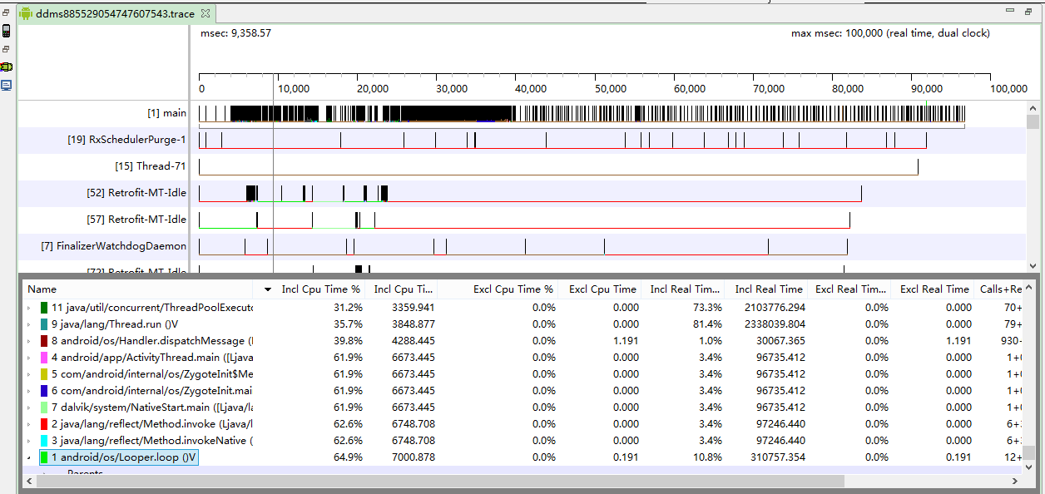
上面是测试的进程中每个线程的执行情况，每个线程占一行；
下面是每个方法执行的各个指标的值

Slide 29
列名 | 含义
Name | 该线程运行过程中所调用的函数名称
Incl Cpu Time | 某函数所占用的CPU时间，包含内部调用其他函数所占用的时间
Excl Cpu Time | 某函数所占用的CPU时间，不包含内部调用其他函数所占用的时间
Incl Real Time | 某函数运行的真实时间，包含内部调用其他函数所占用的真实时间（毫秒）
Excl RealTime | 某函数运行的真实时间，不包含内部调用其他函数所占用的真实时间
Calls + Recur Calls / Total | 某函数被调用的次数以及递归调用次数的百分比
Cpu Time / Call | 某函数调用CPU时间与调用次数的比值，相当于该函数平均执行时间
Real Time / Call | 某函数实际运行时间
Notes:
为CPU的上下文切换、阻塞、GC等原因方法的实际执行时间要比Cpu Time 要稍微长一点

Slide 30
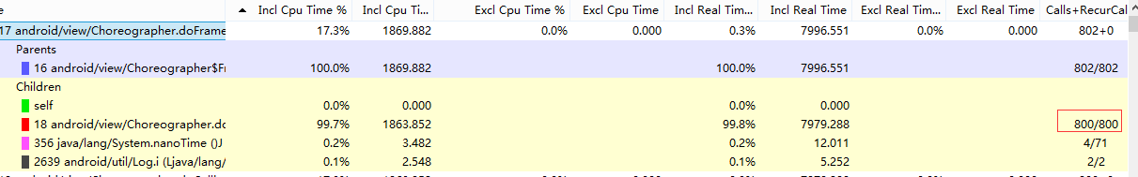
可以找出重复调用的问题
Notes:
如果getView方法执行时间很长，那么必然导致列表滑动的时候产生卡顿现象，可以在getView方法的Children方法列表中找到耗时最长的方法，分析出现问题的原因：
是因为有过多的计算？
还是因为有读取SD卡的操作？
还是因为adapter中View太复杂了？
还是因为需要有很多判断，设置View的显示还是隐藏
还是因为其他原因…

Slide 31
本章大纲
移动应用的测试范围
服务端性能测试
APP的启动时间
CPU测试
电量测试
流量测试
静态扫描工具
Traceview
其他工具

Slide 32
Emmagee
Emmagee是网易杭州研究院QA团队开发的一个简单易上手的Android性能监测小工具，主要用于监控单个App的CPU，内存，流量，启动耗时，电量，电流等性能状态的变化，且用户可自定义配置监控的频率以及性能的实时显示，并最终生成一份性能统计文件。
https://github.com/NetEase/Emmagee/releases
Notes:
功能点：
1、检测当前时间被测应用占用的CPU使用率以及总体CPU使用量
2、检测当前时间被测应用占用的内存量，以及占用的总体内存百分比，剩余内存量
3、检测应用从启动开始到当前时间消耗的流量数
4、测试数据写入到CSV文件中，同时存储在手机中
5、在所有应用的最上层浮窗显示以上的实时数据信息，浮窗可以移动，同时可以在设置选项配置是否显示浮窗。
6、在浮窗中可以快速启动或者关闭手机的wifi网络。

Slide 33
GT
GT（随身调）是APP的随身调测平台，它是直接运行在手机上的“集成调测环境”(IDTE, Integrated Debug Environment)。利用GT，仅凭一部手机，无需连接电脑，即可对APP进行快速的性能测试(CPU、内存、流量、电量、帧率/流畅度等等)、 开发日志的查看、Crash日志查看、网络数据包的抓取、APP内部参数的调试、真机代码耗时统计。
https://github.com/Tencent/GT
https://gt.qq.com/

Slide 34
内存机制简介
在java开发过程中，是通过new 来为对象分配内存，而内存的释放是由垃圾收集器GC来回收的，在开发过程中，不需要显示的去管理内存， jvm会帮助我们回收内存。但是这样有可能在不知不觉中浪费了很多内存，最终导致jvm花费很多时间去进行垃圾回收，更严重的是造成OOM。
Notes:
system.gc 超出阈值

Slide 35
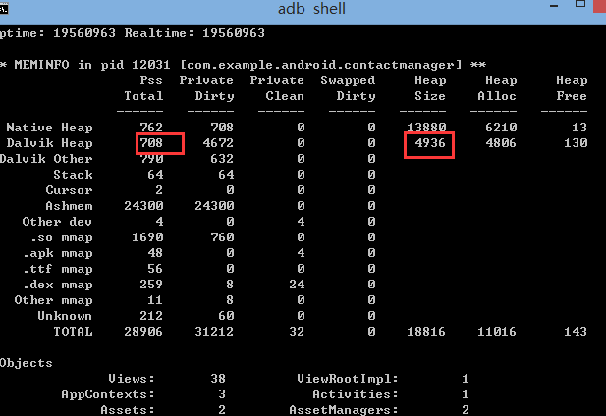
如何查看占用的内存情况
显示当前时刻的的内存：adb shell dumpsys meminfo pakagename，重点关注两个指标
DDMS

Slide 36
App的调试
调试App相关的bug常用哪些工具？
网络相关工具：fiddler、wareshark、Charles
adb、am、logcat等
云平台、bug复现
Notes:
bug复现机型不够，借助云测平台

